Slide 1
BİYOMLAR

Slide 2
Biyosfer içerisinde canlı türlerinin dağılışını ve bu dağılışa etki eden faktörleri inceleyen bilim dalına biyocoğrafya denir.
Bitki ve Hayvanların Yeryüzündeki Dağılımını Etkileyen Faktörler:
Bitki ve hayvanların coğrafik dağılımını etkileyen faktörler dört gruba ayrılır.
1. Türün dağılımı
2. Davranış ve habitat seçimi
3. Biyotik (canlı) faktörler
4. Abiyotik (cansız) faktörler

Slide 3
Sıcaklık, su, güneş ışığı, rüzgar, kayalar ve toprak yapısı abiyotik faktörleri oluşturur.
Bu faktörlerden sıcaklık, su ve güneş ışığı küresel ve bölgesel boyutta iklimi etkileyen faktörlerdir.
Bitki ve hayvanların yeryüzündeki dağılımını büyük ölçüde iklimsel faktörler belirler.
İklim üzerinde değişikliğe yol açan başlıca etkenler arasında;
– Hava akıntıları – Dağ sıralarının doğrultusu
– Okyanus akıntıları – Yeryüzü şekillerinin yükseltisi ve eğimi
– Kara parçalarının büyüklüğü – Mevsimsel etkiler
yer alır.

Slide 4
Biyom ve Ekosistem Arasındaki İlişki
Belirli bir bölgede yaşayan ve birçok popülasyonu içine alan komünite ile komünitenin etrafını saran cansız çevrenin oluşturduğu bütüne ekosistem denir.
Yerkürenin büyük iklim kuşaklarına bağlı olarak geniş coğrafik bölgelerinde bulunan ya da bir kıtanın belirli bir parçasını kapsayacak ölçekte olan büyük ekosistem tiplerine
biyom adı verilir.
Yerküredeki tüm canlıları ve bu canlılarla sürekli etkileşim halinde bulunan fiziksel çevreyi içine alan yerküre bölümüne ekosfer denir. En büyük ekosistem ekosferdir

Slide 5
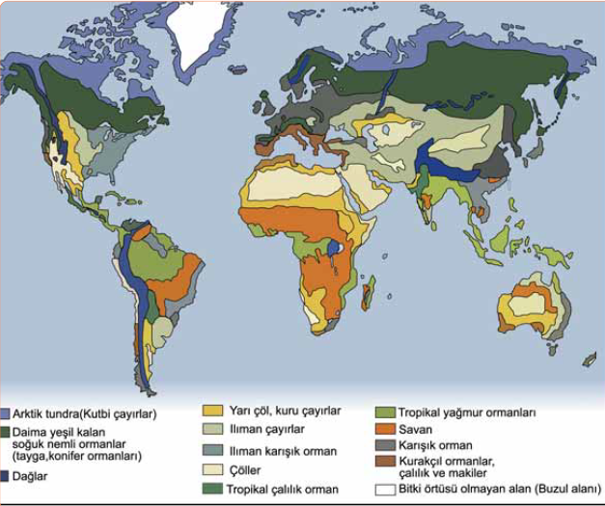

Slide 6
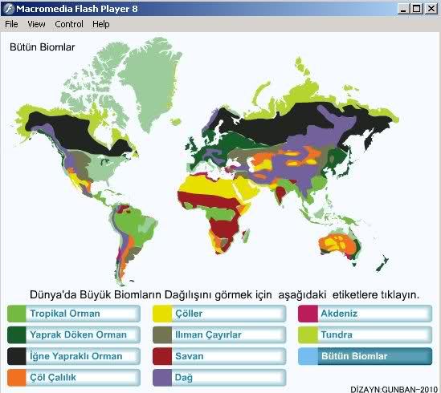

Slide 7
Her bir biyom tipi farklı iklim, bitki ve hayvanlar ile karakterize edilir.
Yeryüzü benzer yaşam birliklerinden oluşan biyomlara ayrılmıştır.
Biyomlar karasal ve sucul olmak üzere 2 grupta incelenir.
Karasal biyomlar: Orman Biyomları,Çöl Biyomları,Çayır Biyomları
Sucul Biyomlar: Göl Biyomları,Akarsu Biyomları,Sulak Alanlar,Tuzlu Su Biyomları

Slide 8
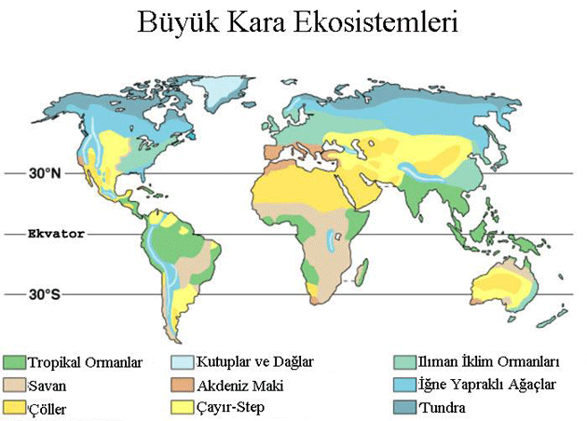

Slide 9
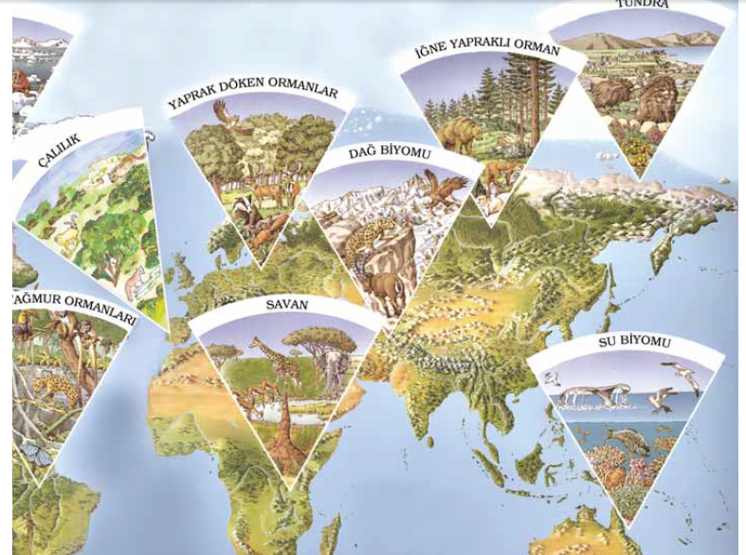

Slide 10
Karasal biyom tipleri, o bölgede hakim olan bitki örtüsü tipleri temel alınarak tanımlanır.
Sucul biyom tipleri çoğunlukla suyun önemli ve baskın olan fiziksel özelliklerine dayanılarak tanımlanır.

Slide 11
ORMAN BİYOMLARI
Genellikle tropikal ve ılıman iklim kuşaklarında yayılış gösterirler. Birbirlerinden farklı iklim şartlarına sahip olan bu kuşaklarda karakteristik bitki örtüsü tipleri bulunur.
Orman biyomları “tropikal yağmur ormanları”, “ılıman bölge yaprak döken ormanları” ve “iğne yapraklı ormanlar” olmak üzere üç bölümde incelenir.

Slide 12
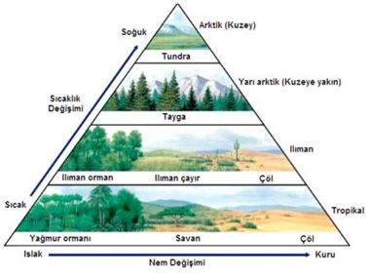

Slide 13
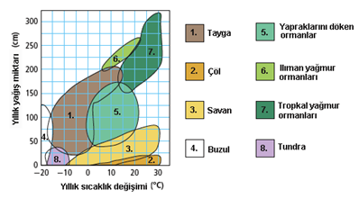

Slide 14
Tropikal Yağmur Ormanları
Yoğun yağış ve yüksek nem oranına sahiptir.
Bitki örtüsünü genellikle herdem yeşil olan ve geniş yapraklı ağaç türleri oluşturur.
Yeryüzündeki en yüksek biyolojik çeşitliliğe sahip alanlardır.
Ağaç türlerinin yanı sıra ağaçlar kadar uzun boylu olabilen “dev otsu” bitkiler, “epifit” bitkiler ve odunsu sarmaşıklar olan “liyanalar” da bulunur.
Yıllık ortalama yağış miktarı yüksek olup, yağış tüm yıla düzenli yayılır.
Yıllık ortalama sıcaklık değeri yüksek olup, yıl içinde düşük sıcaklıklar görülmez.
Yaz ve kış mevsimleri arasında sıcaklık farkı neredeyse yoktur.
Gün uzunluğu yıl boyunca çok az değişir ve iklim koşulları düzenli seyreder.
Karakteristik hayvanları arasında kuş, yarasa, kurbağa, yılan, maymun, puma,
jaguar, timsah gibi hayvan türleri bulunur.

Slide 15
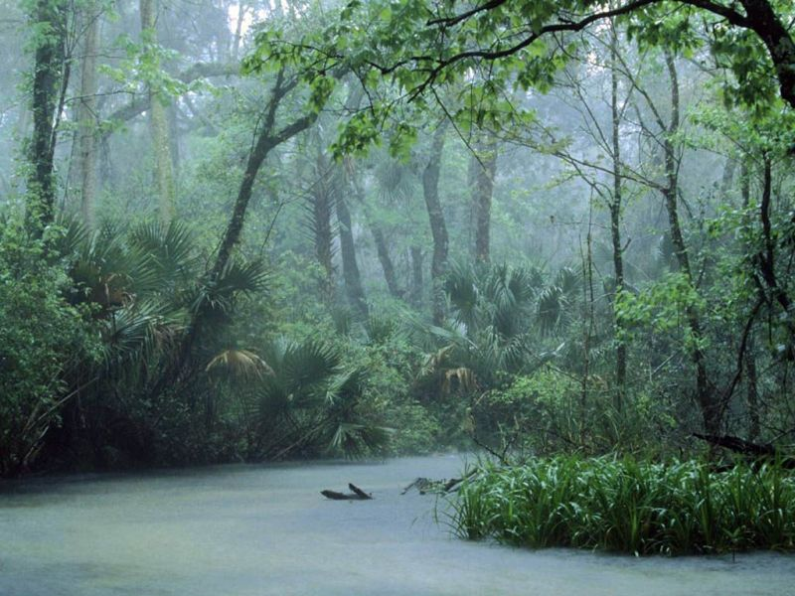
KARASAL BİYOMLAR
Biyom | Bitki Örtüsü | Hayvanlar
Tropikal Yağmur Ormanları | Sürekli yeşil kalan, yayvan yapraklı ağaçlardan oluşan ormanlar, otsu ve kısa boylu bitkiler | Fil, şempanze, orangutan, yarasa, kartal, yılan, kertenkele, kurbağa, domuz, antilop, kaplan, jaguar, leopar, yılan, diğer kuş türleri, kelebek türleri, böcek türleri
Bir bölgede hakim olan genel iklim koşulları tarafından belirlenen ve kararlı bir yapı gösteren bitki komünitelerinin oluşturduğu bitki örtüsü tipleri karasal biyomların belirlenmesinde ve adlandırılmasında etkili olur.
Karasal biyom tipleri doğada kesin sınırlarla birbirlerinden ayrılmasalar da dünya üzerinde orman, çayır ve çöl biyomları olmak üzere başlıca üç grupta incelenir.

Slide 16
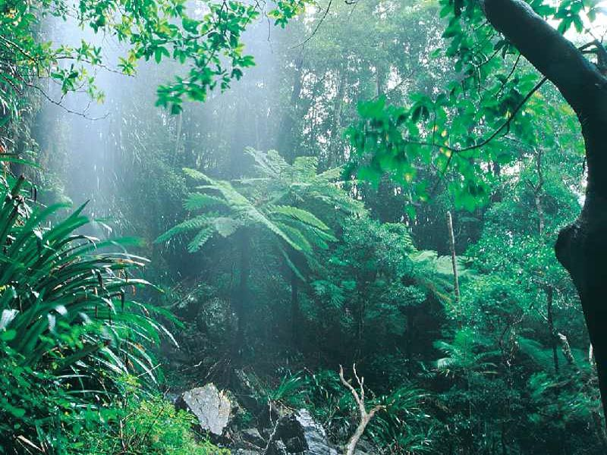

Slide 17
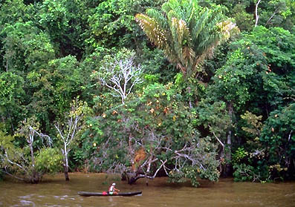

Slide 18
Ilıman Bölge Yaprak Döken Ormanları
Orta enlemlerin ılıman kuşak özelliklerini gösteren bu ormanlarda geniş yapraklı ağaç türleri hakimdir.
Kurak ve yağışlı mevsimlere uyum sağlamış ağaç türleri kışın yapraklarını döker, ilkbaharla birlikte tekrar yapraklanır.
Bitki örtüsünü oluşturan ağaç türleri çok sık olarak yan yana sıralanmıştır; ancak yağmur ormanlarındaki ağaçlardan daha kısa boyludur.
Ağaçların altında çalı ve ot tabakası iyi gelişmiştir.
İklimsel özellikleri arasında belirgin olarak; kış aylarında oluşan don olayları, yeterli nemin olması yani kuraklık olmaması, mevsimler arasında görülen farklılıklar göze çarpar.
Kayın, akçaağaç, meşe, ceviz, ıhlamur, kavak gibi ağaç türleri ile geyik, ayı, sincap, tilki, vaşak gibi hayvan türleri bu biyomun tipik canlılarını oluşturur.

Slide 19
Biyom | Bitki Örtüsü | Hayvanlar
Ilıman, Yaprak Döken Ormanlar | Sonbaharda yapraklarını döken ağaçlardan oluşan ormanlar, orman altı florası | Kartal, ayı, sincap, fare, gelincik, samur, sansar, karaca, geyik, çakal, köstebek, kurbağa, timsah, sürüngen, kuş ve böcek türleri

Slide 20
İğne Yapraklı (Kozalaklı) Ormanlar
Yüksek enlemli ve yüksek rakıma sahip alanlarda yer alır.
Dünya üzerinde bölgesel değil daha çok parçalı yayılışa sahiptir.
Herdem yeşil olan ağaç türleri yapraklarını tamamen dökmezler.
Çam, köknar, ladin gibi ağaç türleri bu biyomun karakteristik bitkilerini oluşturur.
Kuzey bölgelerde iğne yapraklı ormanların yayılış gösterdiği alanlarda, şiddetli don olayları ve soğuk kış mevsimi hakimdir.
Kirpi, köstebek, çakal, kurt, alageyik, baykuş, kartal gibi hayvanlar bu biyomun önemli hayvan türlerini oluşturur.

Slide 21
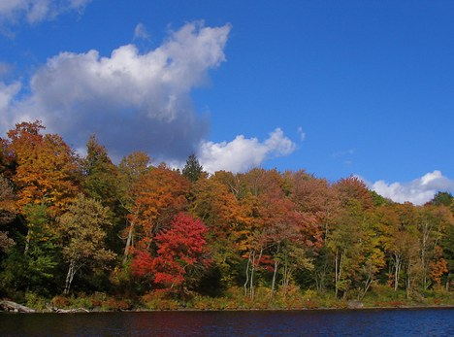
İğne Yapraklı (Kozalaklı) Ormanlar
Biyom | Bitki Örtüsü | Hayvanlar
İğne Yapraklı Ormanlar | Tayga, boreal ormanları | Samur, vizon, vaşak, kunduz, geyik, ayı, tilki, kartal, kurt, baykuş, su samuru, kar tavşanı, kutup porsuğu, kuş ve böcekler
Yüksek enlemli ve yüksek rakıma sahip alanlarda yer alır.
Dünya üzerinde bölgesel değil daha çok parçalı yayılışa sahiptir.
Herdem yeşil olan ağaç türleri yapraklarını tamamen dökmezler.
Çam, köknar, ladin gibi ağaç türleri bu biyomun karakteristik bitkilerini oluşturur.
Kuzey bölgelerde iğne yapraklı ormanların yayılış gösterdiği alanlarda, şiddetli don olayları ve soğuk kış mevsimi hakimdir.
Kirpi, köstebek, çakal, kurt, alageyik, baykuş, kartal gibi hayvanlar bu biyomun önemli hayvan türlerini oluşturur.

Slide 22
ÇAYIR BİYOMLARI
Ağışların çölleşmeye izin vermediği ancak orman oluşumu için yetersiz kaldığı alanlarda oluşur.
Birbirini izleyen yağışlı ve kuru mevsimler hakimdir.
İklimin en belirgin özelliği uzun dönem kurak süren yaz ayları ve karlarla kaplı soğuk kış aylarıdır.
Toprak besin elementleri ve organik maddeler (humus) bakımından oldukça zengindir. Toprağın humus bakımından zengin olması, bu alanların tarım alanları olarak kullanılmasına yol açar.
Birçok bitki türü soğuk kış aylarında korunan yeraltı gövdelerine sahiptir.
Bitki örtüsünü oluşturan çeşitli ot türleri, toprak üstü örtüsü olarak toprağı korur, suyu tutar, kaynak sularını toplar ve kirlenen havayı temizler.
İri vücutlu birçok otçul memeli yabani ve evcil hayvanların barındığı alanlardır

Slide 23
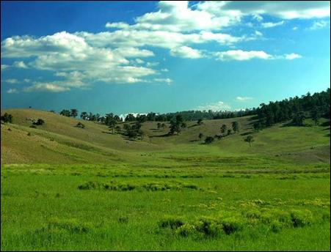
Biyom | Bitki Örtüsü | Hayvanlar
Ilıman Çayırlar | Çeşitli otlar (step, çayır, preri) | Lama, bizon, antilop, zebra, zürafa, fil, geyik, kanguru, yırtıcı kuşlar, bufalo, yabani at

Slide 24
ÇÖL BİYOMLARI
Yeryüzündeki karaların %35ʼine yakın bir kısmını kaplar.
Toprak yüzeyi sıcaklığının 60°Cʼun üstüne çıktığı çok kurak alanlardır.
Yıllık ortalama yağış miktarı oldukça düşük olup, yağış yıl içinde düzensiz dağılım gösterir. Sıcaklık gün içinde ve mevsimler arasında büyük farklılık gösterir.
Çöl ortamındaki bitki ve hayvan türleri su kıtlığına karşı uyum mekanizmaları geliştirmiştir.
Bitki örtüsünü daha çok su depolama özelliği olan kaktüsler ile kökleri oldukça derinlere uzanan çöl çalıları oluşturur. Çöl çalıları ve kaktüs gibi bitki türleri arasında su kıtlığına karşı rekabeti azaltmak için geniş mesafeler ve boşluklar bulunur.
Çöl bitkilerinin büyüme mevsimi oldukça kısa olduğu için gelişmeleri oldukça hızlıdır.
Yeryüzünün bazı bölgelerinde sıcaklığın –30°Cʼun altına düştüğü soğuk çöllere rastlanır. Soğuk çöllerde sıcak çöllere göre nem oranı biraz daha fazladır.
Çölde yaşayan hayvanlara sürüngenler, böcekler ve keseli fare gibi kemirgenler örnek olarak verilebilir.

Slide 25
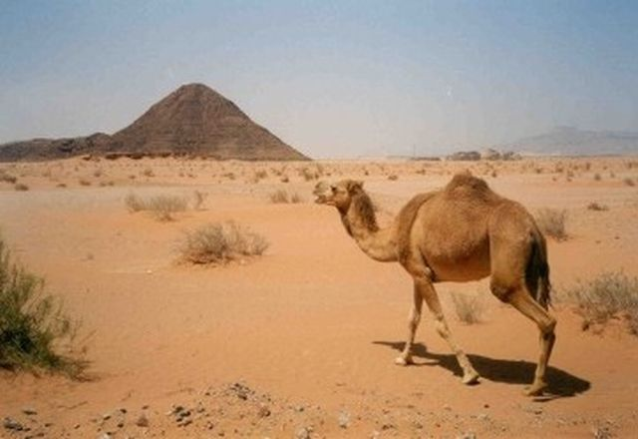
Biyom | Bitki Örtüsü | Hayvanlar
Çöl | Su tutabilen bitkiler (kaktüs vb.), çalılıklar | Deve, yılan, kertenkele, örümcek, yarasa, yer sincabı, akbaba, karınca, çöl kurbağası, bazı böcek ve kuş türleri

Slide 26
SUCUL BİYOMLAR
Biyosferin en büyük bölümünü kaplayan sucul biyomlar tatlı su ve tuzlu su biyomları olmak üzere iki grupta incelenir
I. Tatlı Su Biyomları
Tatlı su biyomları durgun su kütleleri, hareketli su kütleleri ve sulak alanlardan oluşur

Slide 27
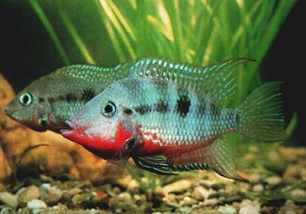
Biyom | Bitki Örtüsü | Hayvanlar
Tatlı Su Biyomları | Saz, kamış, nilüfer gibi bitkiler ve bitki planktonları | Balıklar, kurbağalar, bazı böcek türleri, solucanlar, yumuşakçalar

Slide 28
Göl Biyomları (Durgun Su Kütleleri)
Göller ve gölcüklerden oluşur.
Göl biyomlarının büyüklüğü birkaç metre karelik küçük gölcüklerden başlayıp binlerce kilometre karelik yüzey alanlarına sahip büyük göllere kadar değişir.
Göl biyomlarında komüniteler suyun derinliğine ve kıyıya uzaklığına göre yayılış gösterir.
Siyanobakteriler, algler, küçük kabuklular, kurbağa, sazan, levrek, göçmen su kuşları, köklü ve yüzücü eğreltiler, saz, kamış, nilüfer gibi canlılar göl biyomlarında yaşayan canlı örnekleridir.

Slide 29
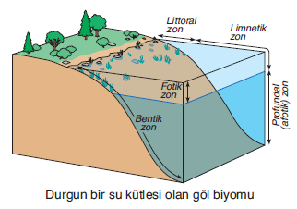

Slide 30
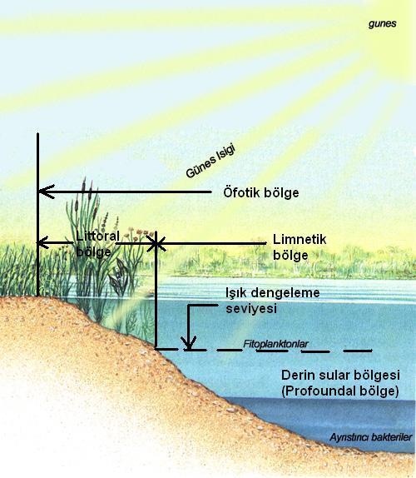

Slide 31
Akarsu Biyomları (Hareketli Su Kütleleri)
Akarsular tek yönlü akan su kütleleridir.
Bir akarsuyun başlangıç kısmında akıntı hızı yüksektir. Ayrıca su, soğuk ve temiz olup, az miktarda mineral taşır. Bu bölgelerde sabit algler, süngerler ve kara yosunları yaşar.
Akıntı hızının azaldığı durgun bölgeler su derinliğinin arttığı, kum ve balçık gibi maddelerin zeminde biriktiği bölgelerdir. Bu bölgelerde yüzen düğün çiçeği, solucan, yumuşakça ve alabalık gibi hayvan türleri yaşar.

Slide 32
Sulak Alanlar
Bir tam yılın en az bir bölümünde sığ bir su kütlesi ile kaplı olan bir alan sulak alan olarak tanımlanır.
Sulak alanlar altında kalan topraklar ya sürekli olarak ya da mevsimsel olarak suya doymuş halde bulunur.
Sulak alan toprakları suya doymuş ve oksijen bakımından fakirdir.
Sulak alanların yaygın bitki türlerini su kamışları, ayak otu, turba yosunu, göl zambakları ve sazlıklar oluşturur.
Bataklıklar, sazlıklar, turbalıklar, sulak çayırlar ile denizlerin altı metre derinliğe kadar olan kesimleri sulak alan kapsamı içinde yer alır.

Slide 33
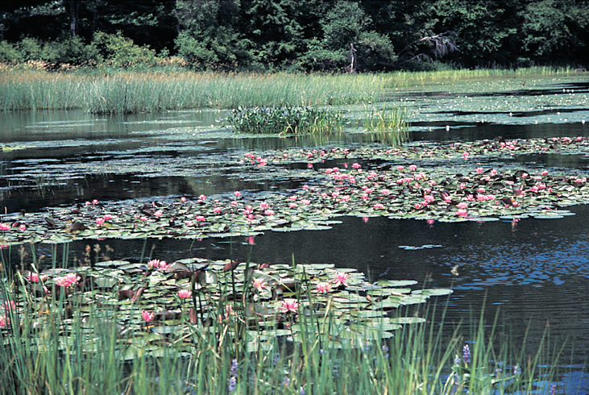

Slide 34
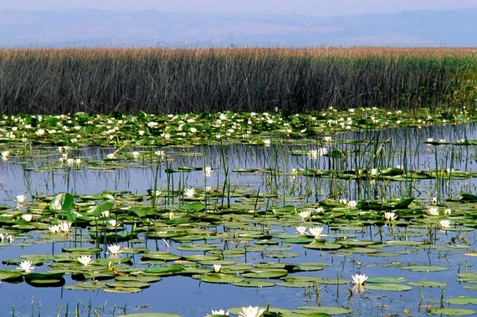

Slide 35
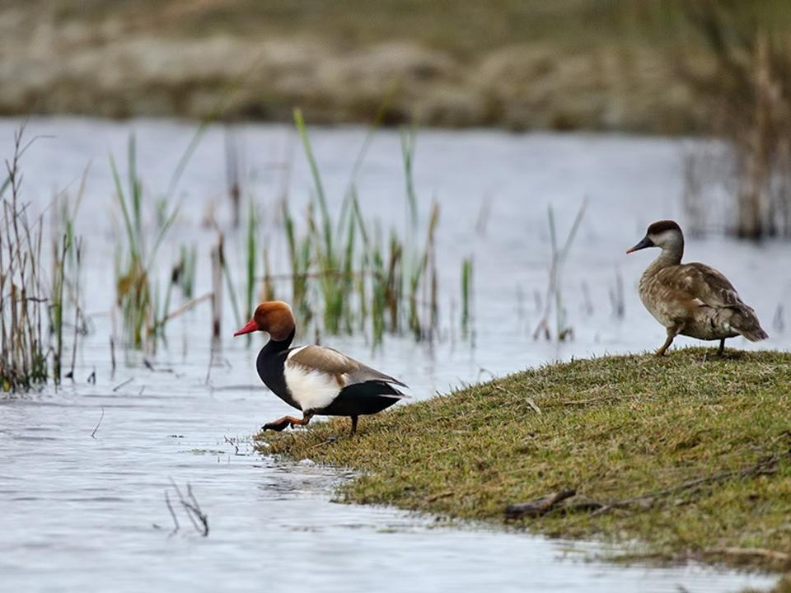

Slide 36
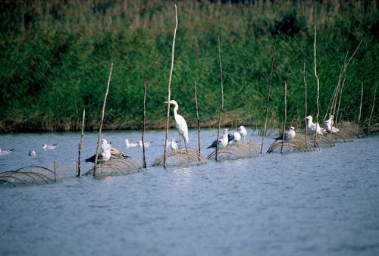
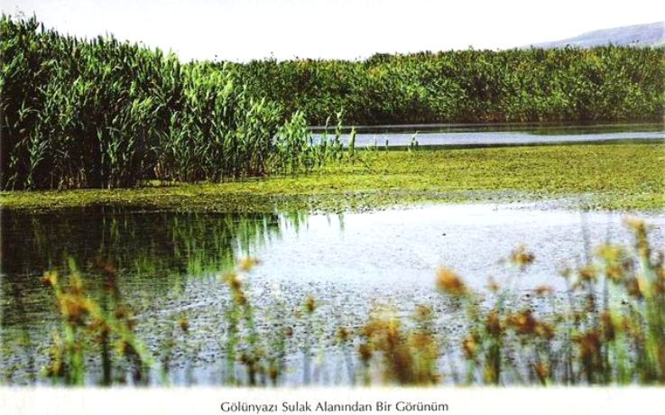

Slide 37
Tuzlu Su Biyomları
Okyanus ve denizler tuzlu su biyomlarını oluşturur.
Tuzlu su biyomları yerkürenin %70ʼini kaplar.
Dalgalar, gel gitler, akıntılar, tuzluluk derecesi, sıcaklık, basınç ve ışık yoğunluğu gibi fiziksel etmenler tuzlu su biyomlarındaki komünitelerin yapısını önemli ölçüde belirler

Slide 38
Tuzlu su biyomlarındaki komüniteler, suyun derinliğine, kıyıya olan uzaklığına ve ışık geçirgenliğinin derecesine göre dağılım gösterirler.
Denizler ve okyanusların kıyıya yakın bölgelerinde tür çeşitliliği fazladır.
Tuzlu su biyomları, yeryüzündeki iklimin şekillenmesinde ana rolü üstlenir.
Bitkisel planktonlar, hayvansal planktonlar, solucanlar, yumuşakçalar, deniz kaplumbağaları, balıklar, deniz kırlangıçları, albatroslar ve denizel memeliler gibi birçok hayvan türü tuzlu su biyomlarında yaşar.

Slide 39

Biyom | Bitki Örtüsü | Hayvanlar
Deniz biyomları | Bitkisel planktonlar | Çeşitli balık türleri, midye, yengeç, balina, yunus, deniz anası, ahtapot, deniz yıldızı, hayvansal plankton vb.

Slide 40
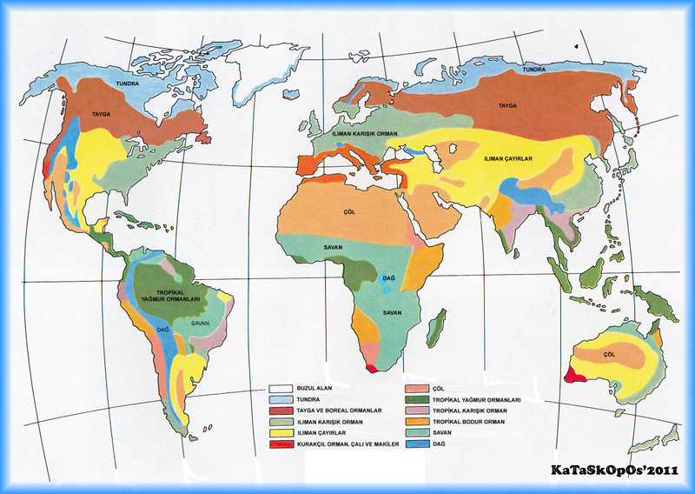

Slide 41
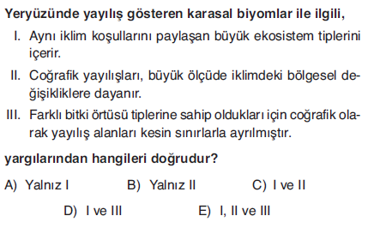
SORULAR

Slide 42
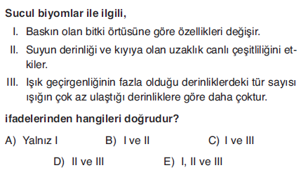

Slide 43
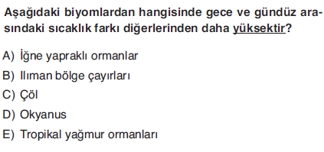

Slide 44
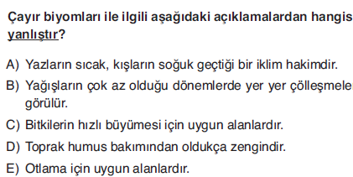

Slide 45
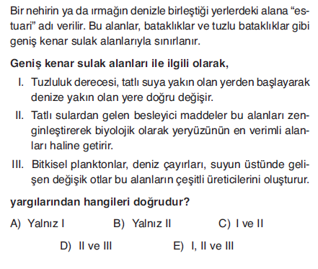

Slide 46
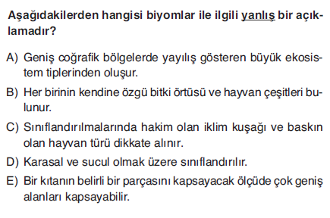

Slide 47
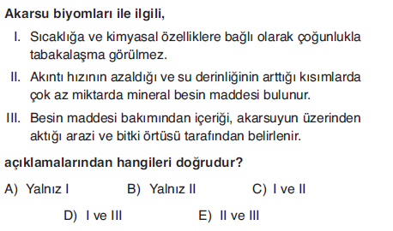

Slide 48
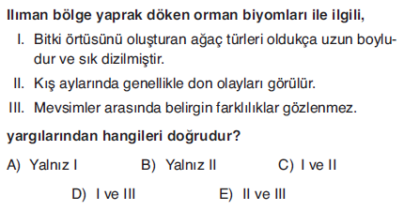

Slide 49
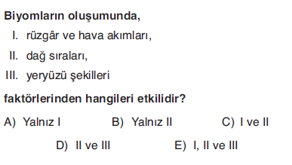

Slide 50
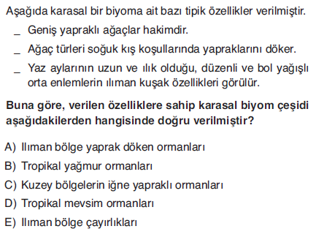

Slide 51
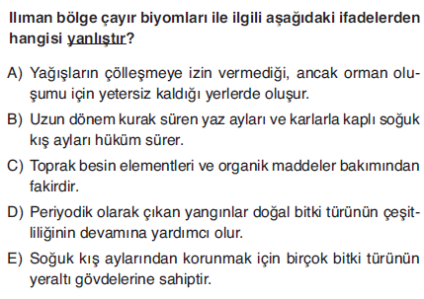

Slide 52
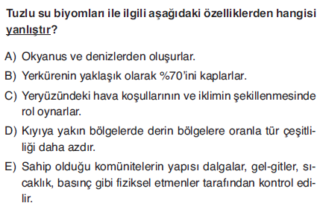

Slide 53
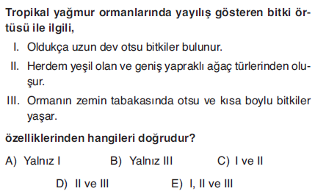

Slide 54
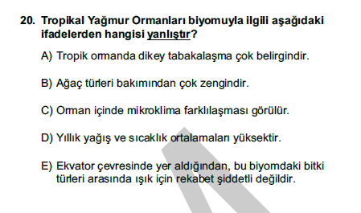
2018-TYT

Slide 55
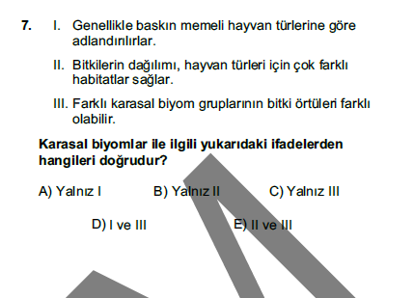
2017-LYS

Slide 56
